Slide 1
PROJET TUTORE BAC 3
Jumelle digitale avec IA pour optimiser le déploiement et la maintenance du réseau de fourniture d'eau potable de la ville de Bukavu.
LANDRY MULUMEODERHWA & LINDA LUKENGERWA

Slide 2
1. Architecture Globale du Système
L’architecture globale du système décrit comment tous les composants (capteurs, réseau, serveur, intelligence artificielle, interface utilisateur) sont organisés et interagissent pour faire fonctionner la jumelle digitale du réseau d’eau potable de la ville de Bukavu.
LANDRY MULUMEODERHWA & LINDA LUKENGERWA

Slide 3
1. Architecture Globale du Système
1. Vue d’ensemble du système
Le système est structuré en plusieurs couches (ou niveaux) :
Couche physique (terrain)
Couche communication (réseau)
Couche traitement (serveur et IA)
Couche application (interface utilisateur)
LANDRY MULUMEODERHWA & LINDA LUKENGERWA

Slide 4
1. Architecture Globale du Système 1. Vue d’ensemble du système
A. Couche physique (Capteurs & équipements)
C’est la base du système, où l’on trouve :
les capteurs (pression, débit, qualité, niveau, fuite)
les équipements hydrauliques (pompes, vannes, réservoirs)
Rôle : Collecter les données réelles du réseau d’eau.
LANDRY MULUMEODERHWA & LINDA LUKENGERWA

Slide 5
1. Architecture Globale du Système 1. Vue d’ensemble du système
B. Couche communication (IoT)
Les données collectées doivent être transmises vers un serveur.
Technologies possibles :
GSM / 4G / 5G
LoRaWAN (faible consommation, longue distance)
Wi-Fi (zones limitées)
Rôle : Assurer la transmission des données en temps réel depuis le terrain vers le système central.
LANDRY MULUMEODERHWA & LINDA LUKENGERWA

Slide 6
1. Architecture Globale du Système 1. Vue d’ensemble du système
C. Couche traitement (Serveur + IA)
C’est le “cerveau” du système. Elle comprend :
un serveur (cloud ou local)
une base de données
les algorithmes d’intelligence artificielle
le modèle de la jumelle digitale
Rôle : stocker les données, analyser les informations, simuler le réseau, détecter les anomalies, faire des prédictions
LANDRY MULUMEODERHWA & LINDA LUKENGERWA

Slide 7
1. Architecture Globale du Système 1. Vue d’ensemble du système
D. Couche application (Interface utilisateur)
C’est la partie visible pour les utilisateurs (ingénieurs, techniciens). Elle peut être :
une application web
une application mobile
un tableau de bord (dashboard)
Rôle : afficher l’état du réseau en temps réel, montrer les alertes (fuites, pannes), aider à la prise de décision
LANDRY MULUMEODERHWA & LINDA LUKENGERWA

Slide 8
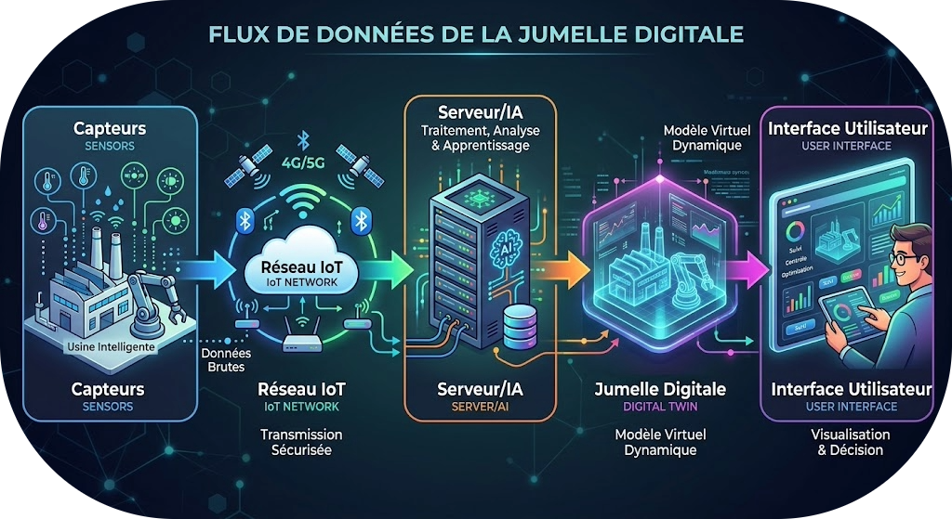
1. Architecture Globale du Système
2. Schéma simplifié
Capteurs → Réseau IoT → Serveur/IA → Jumelle Digitale → Interface Utilisateur
LANDRY MULUMEODERHWA & LINDA LUKENGERWA

Slide 9
1. Architecture Globale du Système
3. Fonctionnement global
Les capteurs collectent les données sur le terrain
Les données sont envoyées via Internet
Le serveur analyse ces données avec l’IA
La jumelle digitale simule le réseau
Les résultats sont affichés aux utilisateurs
LANDRY MULUMEODERHWA & LINDA LUKENGERWA

Slide 10
2. Les algorithmes
Algorithmes de détection d’anomalies
Algorithmes de prédiction (Machine Learning)
Algorithmes d’optimisation
Algorithmes de simulation hydraulique
Algorithmes de classification
Algorithmes de prise de décision
Les algorithmes sont le cœur intelligent du système. Ils permettent de transformer les données en informations utiles, prédictions et décisions, rendant la gestion du réseau d’eau potable plus efficace, rapide et intelligente.
LANDRY MULUMEODERHWA & LINDA LUKENGERWA

